Slide 1



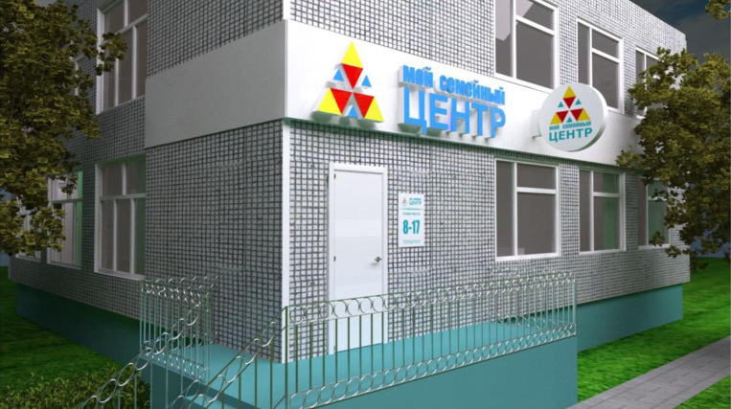
Бюджетное учреждение Чувашской Республики
«Социально-реабилитационный центр для несовершеннолетних
г. Чебоксары» Министерства труда и социальной защиты
Чувашской Республики
«Мой семейный центр»

Slide 2
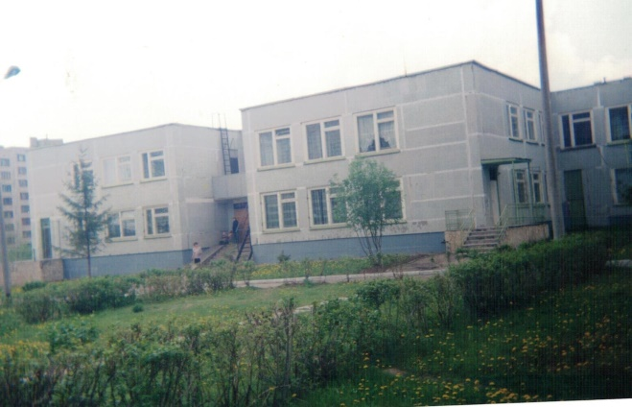
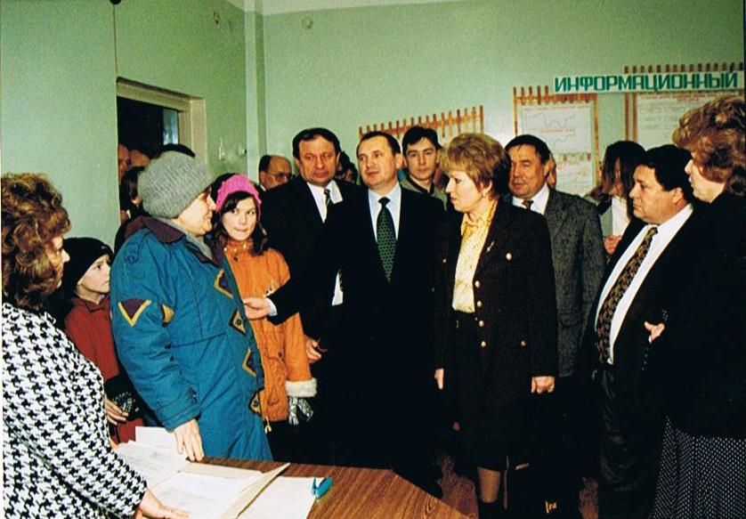
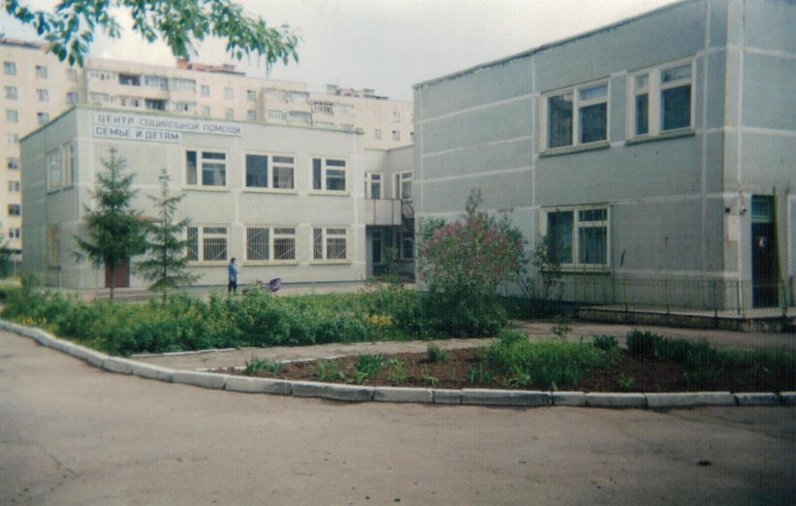
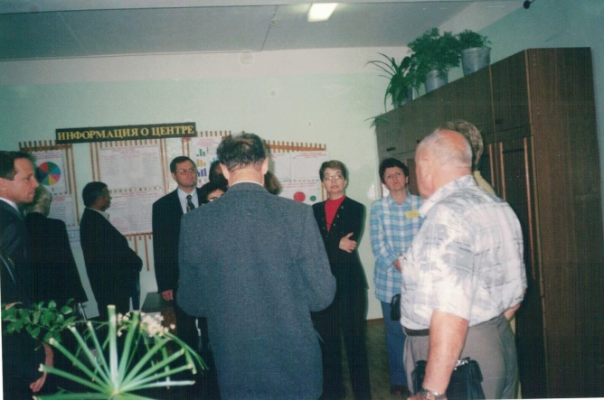
Отделение социальной помощи семье и детям появилось в центре
одним из самых первых в 1995 году
Основные задачи отделения – оказание адресной материальной помощи нуждающимся, организация патронажного питания детей из малообеспеченных семей

Slide 3

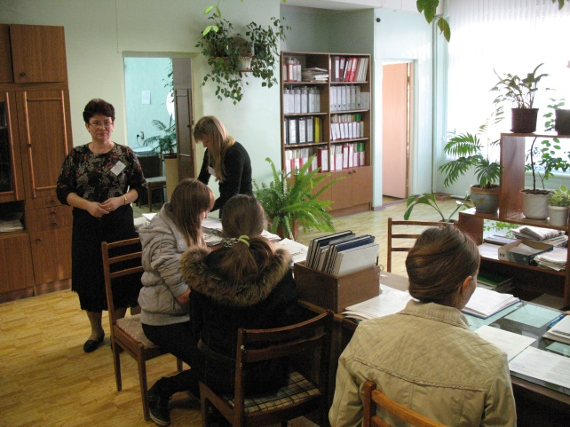
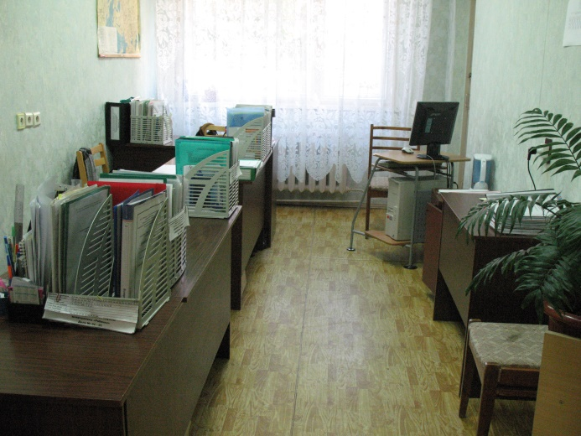
По мере развития системы социального обслуживания в Чувашской Республике менялись и задачи отделения социальной помощи семье и детям
Организация комплексного социального обслуживания семей, находящих в трудной жизненной ситуации
Организация мероприятий по привлечению средств для оказания помощи, в том числе материальной, семьям, нуждающимся в социальной помощи и поддержке
Информационная поддержка семьи, в том числе и через средства массовой информации
Анализ деятельности учреждения по всем направлениям работы и предоставление отчетной документации в различные учреждения и ведомства
1
2
3
4

Slide 4
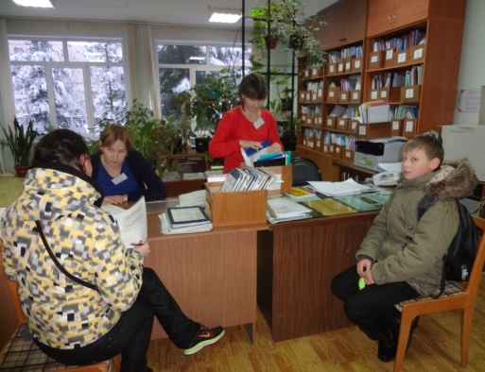
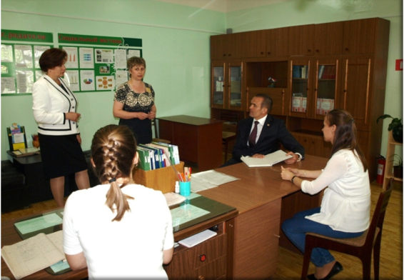
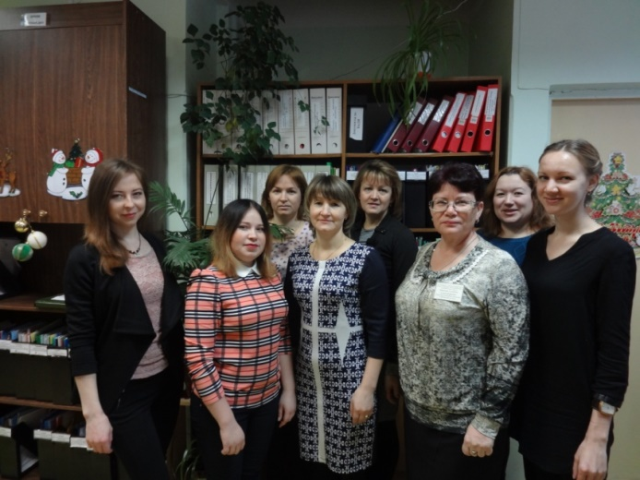
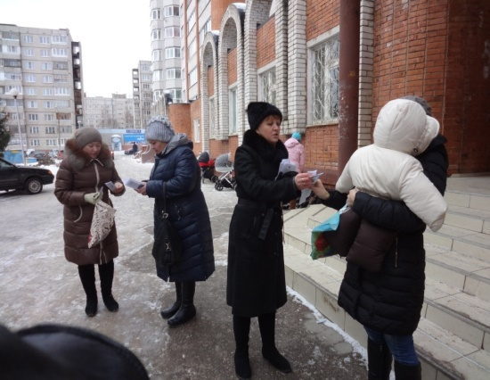
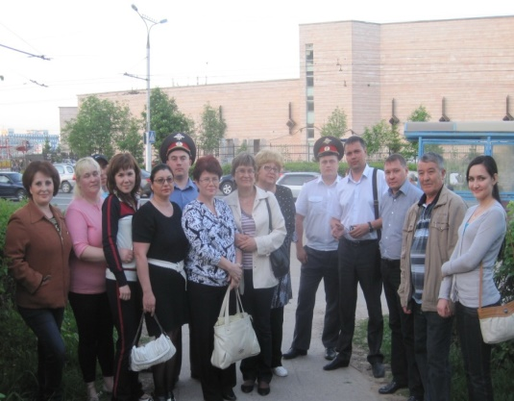
В 2006 году появилась участковая социальная служба, основной задачей в работе отделения стала профилактика социального сиротства, безнадзорности и правонарушений несовершеннолетних
Количество получателей услуг – 2365 семей,
воспитывающих несовершеннолетних детей,
проживающих в Ленинском районе г. Чебоксары

Slide 5

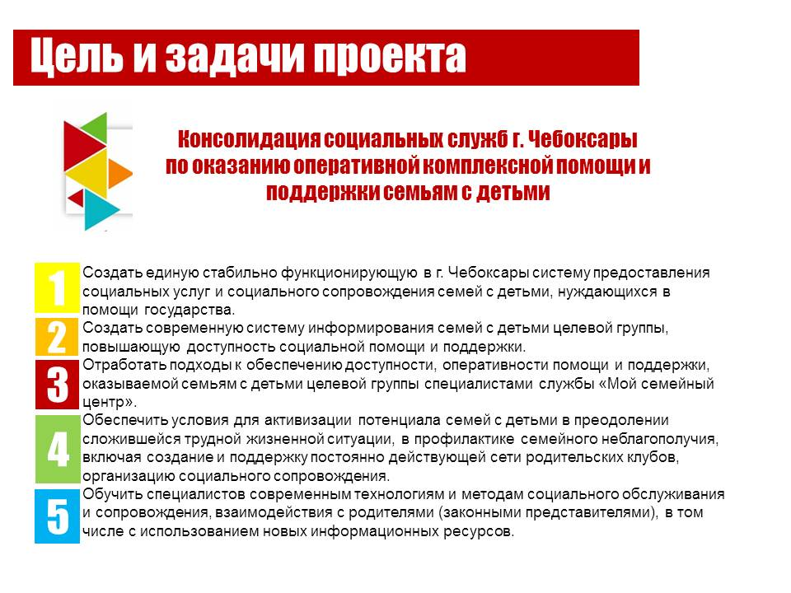
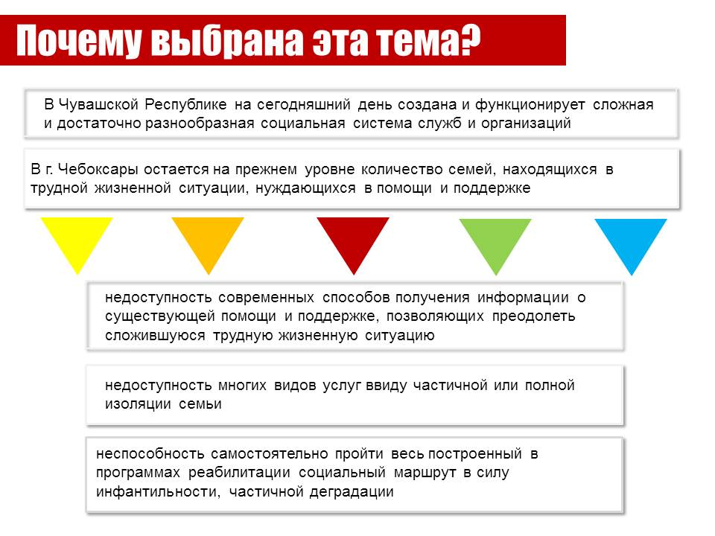
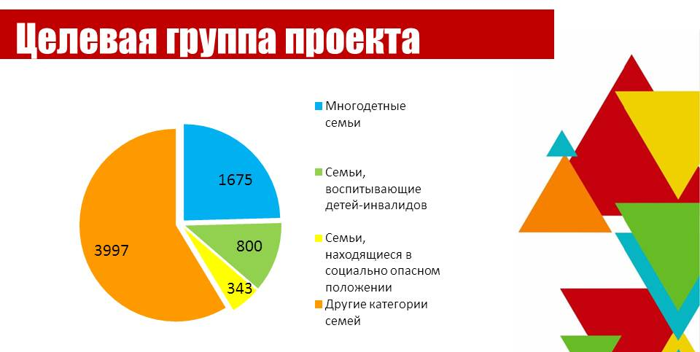
Инновации, внедряемые в 2021-2025
Проект «Мой семейный центр»
Средства гранта: 2339896 рублей, в том числе:
2021 год: 1637720рублей;
2022 год: 702176 рублей

Slide 6
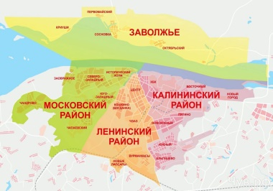






Чебоксары – территория, комфортная для проживания семей с детьми
Бесплатное психологическое, социальное, юридическое сопровождение
Поиск решений по выходу из трудной жизненной ситуации с применением различных технологий работы
Консультирование по социально-правовым, психолого-педагогическим вопросам
Организация клубного, семейного досуга, оздоровления детей в каникулярный период

Slide 7










Поступление обращения
Сбор информации, заполнение документов
Онлайн
консультация
Разработка индивидуального маршрута оказания помощи
23-77-99
Мой семейный центр
Разрешение трудной жизненной ситуации
Оказание комплексной социальной помощи
Офлайн
консультация
Направление к профильным специалистам

Slide 8
Взаимодействие на основе проектного управления
Организации здравоохранения
семья
ребёнок
Общественные организации: ТОСы,
Органы МВД
Отделение социальной помощи семье и детям
Организации образования
Комиссия по делам несовершеннолетних и защите их прав
Общественность, СМИ
Организации культуры
Центр занятости населения
Заключено более 50 соглашений о взаимодействии

Slide 9
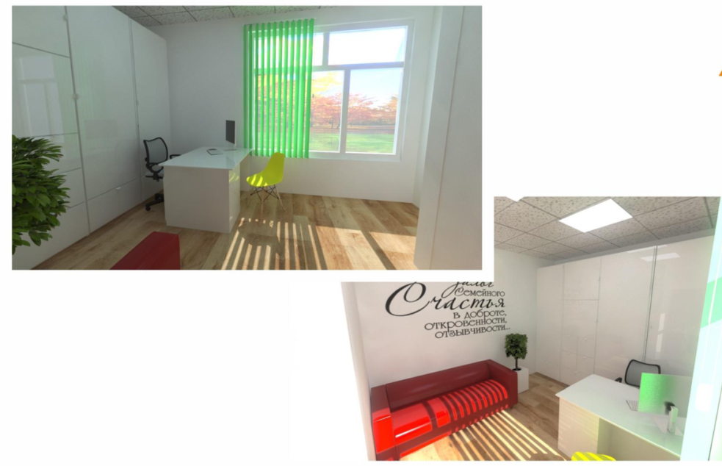
Социальное обслуживание семей и детей
В рамках работы экспертной студии будут проводиться
еженедельные индивидуальные встречи с экспертами по социальным, медицинским, правовым,
педагогическим, психологическим
вопросам. Встречи будут проводиться как
офлайн, так и онлайн с помощью Skype и
Viber, социальной сети ВКонтакте. В
зависимости от постановки вопроса и
степени развития проблемы предлагается разная помощь от информационного разговора до цикла встреч.
Социальна услуга – «Комната примирения родителей»
Данная услуга направлена на развитие семейных ценностей, пропаганду семейных традиций, оказание психологической помощи семьям, находящимся в кризисной ситуации, оказание поддержки молодым семейным парам. Работа проводится совместно с ЗАГСом г. Чебоксары. Ежемесячно планируется проводить работу с 9-10 семьями целевой группы.

Slide 10
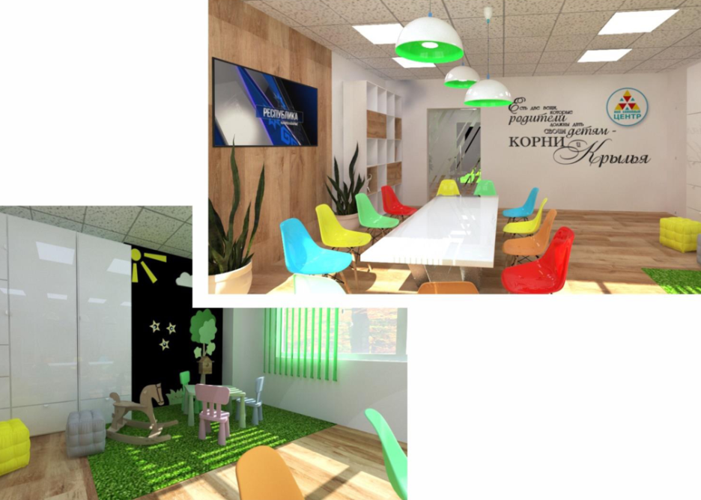
Социальное обслуживание семей и детей
Клуб «Колыбель надежды»:
● работа с семьями с детьми до 3-ех лет, где родители испытывают психолого-педагогические трудности в воспитании и развитии детей.
Встречи планируется проводить
еженедельно в форме мастер-
классов, семинаров, совместных
развивающих занятий, творческих
семейных практикумов и т.д.;
● работа с подростками-
правонарушителями.
Встречи планируется
проводить ежемесячно
в форме интерактивных
лекций, ролевых игр,
квестов.
Клуб «Женская академия»
●клуб для мам: открытие секретов
красоты и новинок моды, поддержание
прекрасного внешнего вида, подготовка к
праздникам, флористика и т.д.
Если у молодых мамочек будет возникать вопрос: с кем оставить
ребенка? наши специалисты на время встречи могут занять их в
детском игровом уголке. Перечень тем, которые мы вам хотим
предложить очень разнообразный: «Красота и здоровье»,
«Дополнительный заработок на дому», «Моя карьера»,
«Мастер-класс по косметологии», «Основы диетологии» и т.д.

Slide 11

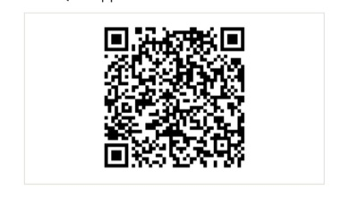
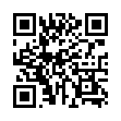
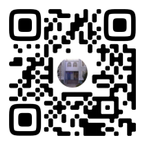
Мы ждем Вас по адресу:
г. Чебоксары, ул. Хузангая, д. 29 А
Телефоны: (8352) 23-77-99
e-mail: ryabinka29@mail.ru

